Slide 1
Izolacija i konkurentni pristup kod PostgreSQL baze podataka
Mentor: Student:
Prof. dr Aleksandar Stanimirovic Zeljko Vasic, br.ind. 1808

Slide 2
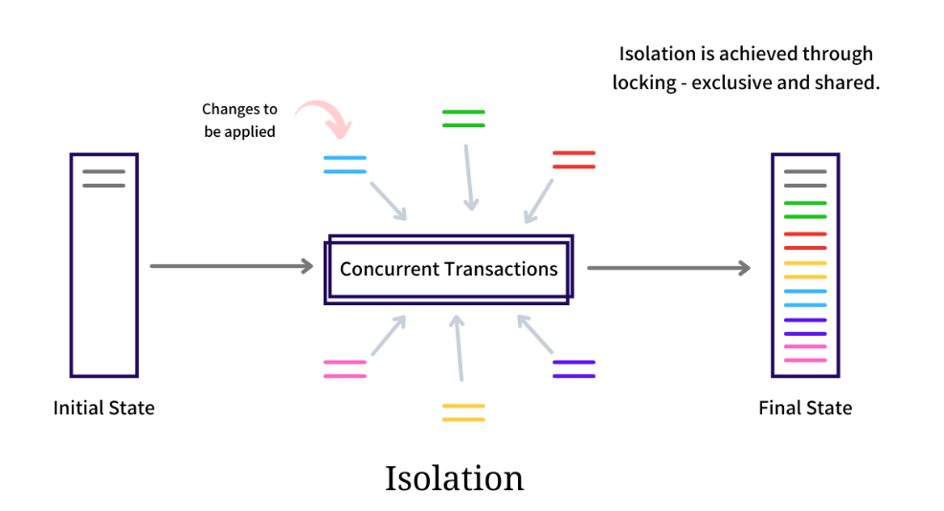
Izolacija omogucava kontrolisanje anomalija koje ugrozavaju konzistentnost baze podataka.
Najcesce anomalije su:
Dirty read - transakcija cita necommitovane podatke druge transakcije
Non-repetable read - transakcija izvrsava isti upit za citanje vise puta, ali dobija razlicite rezultate.
Phantom read - Druga transakcija dodaje redove i prva transakcija dobija vise redova u drugom citanju nego u prvom citanju.
Lost update - Druga transakcija pise preko izmena prve transakcije.
Write skew - Dve transakcije istovremeno menjaju razlicite redove i nastaje logicki problem. Nema direktnog fizickog konflikta ali kada se spoje promene te dve transakcije narusava se integritet podataka.

Slide 3
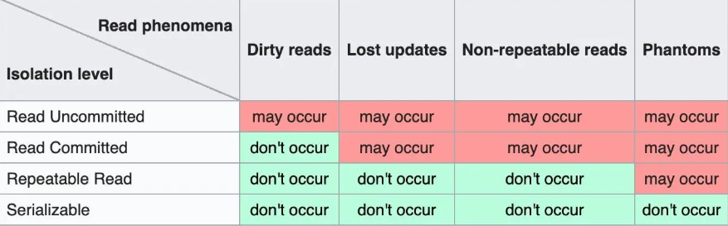
Nivoi izolacije u bazama podataka
SQL standard definise 4 standardna nivoa izolacije:
1.Read uncommitted (dirty read, lost update, nonrepetable read, phantom reads)
2.Read committed (lost update, nonrepetable read, phantom reads)
3.Repetable Read (phantom reads (ali ne u PostgreSQL-u))
4.Serializable

Slide 4
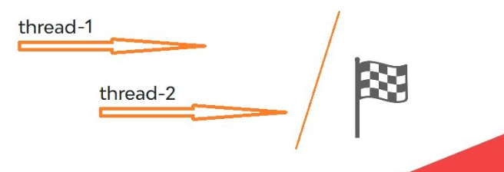
Razlozi za primenu izolacije u bazama podataka
Race condition je situacija u konkurentnim sistemima kada vise procesa ili transakcija pristupa nekim podacima a krajnji rezultat zavisi od redosleda izvrsavanja tih procesa ili transakcija. Ako se procesi izvrsavaju u neocekivanom redosledu krajnji rezultat moze biti pogresan ili nekonzistentan.
Primeri race condition-a su anomalije u nivoima izolacije.

Slide 5
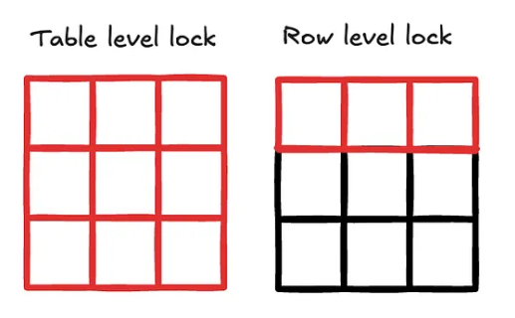
MVCC je osnovni mehanizam koji PostgreSQL automatski koristi da bi omogucio konkurentni pristup bazi podataka bez zakljucavanja za citanja.
Row locking omogucava paralelne upise u razlicite redove iste tabele.
Table locking obuhvata citavu tabelu, ukljucujuci njene redove, indekse i metapodatke.

Slide 6
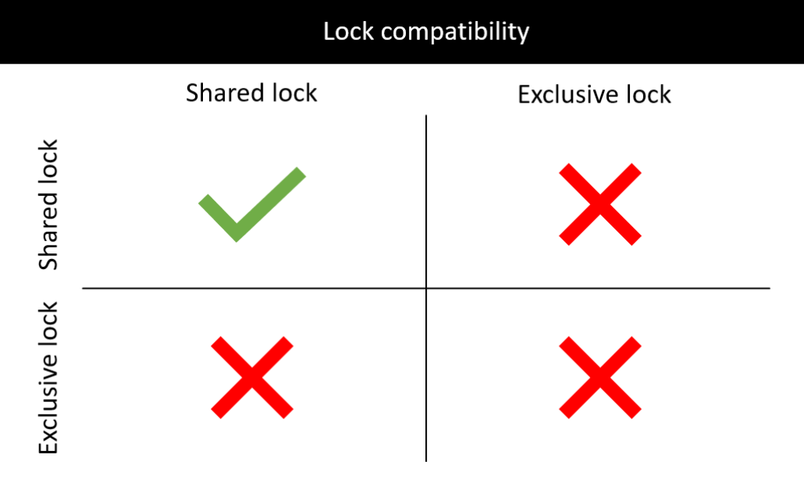
Pessimistic vs optimistic locking
Pessimistic locking pretpostavlja da ce do konflikata izmedju transakcija dolaziti cesto. Kada transakcija pristupi podacima za citanje ili pisanje, baza odmah zakljucava te podatke.
Lockovi koje pessimistic locking koristi mogu da budu Exclusive lock i Shared lock.
Nad istim podatkom mogu da se nalaze vise S-lockova, ili samo jedan X-lock.

Slide 7
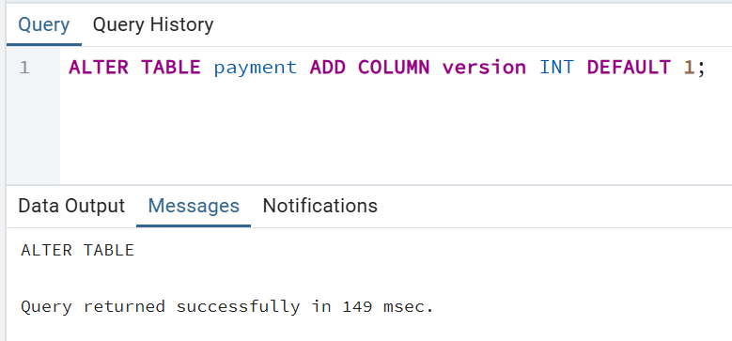
Optimisitic locking pretpostavlja da konflikti izmedju transakcija nastaju retko. Transakcija ne zakljucava red dok ga cita ili menja, vec proverava verziju redova prilikom komitovanja.
Svakoj tabeli ili zapisu u bazi se dodaje verziona kolona. Najcesce je to celobrojni brojac (version) ili vremenska oznaka (timestamp).

Slide 8
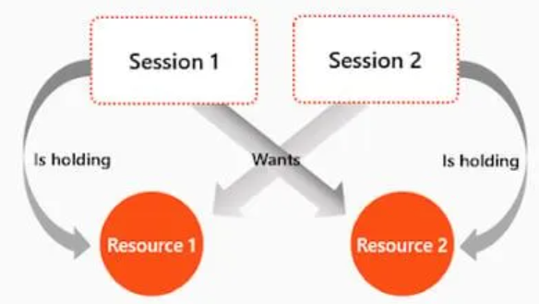
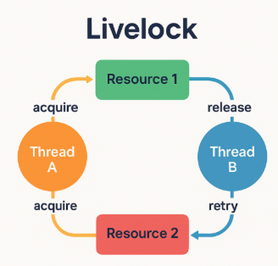
Deadlock se desava kada su dve ili vise transakcija medjusobno blokirane zato sto cekaju jedna drugu i nijedna transakcija ne moze da nastavi sa izvrsavanjem.
Livelock je situacija kada transakcije ne napreduju, ali za razliku od deadlocka one ne cekaju, vec non stop nesto rade ali bez pravog pomaka sa izvrsenjem.

Slide 9
HVALA NA PAZNJI

